Slide 1
Урок математики в 1 классе по теме: «Число и цифра 2»

Slide 2
Цель: Знакомство с числом и цифрой 2.
Задачи:
Дать первоначальные сведения о числе и цифре 2. Учить соотносить число, цифру и количество.
Развивать и корригировать основные познавательные процессы, речь, моторику.
Прививать интерес к предмету, воспитывать трудолюбие.

Slide 3
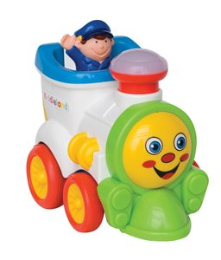
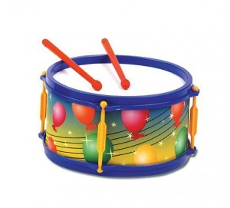
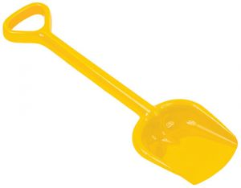
Четвёртый лишний
Это детская площадка. Поезд, барабан, лопатка. И мальчишки, и девчушки Принесли с собой... (игрушки)

Slide 4
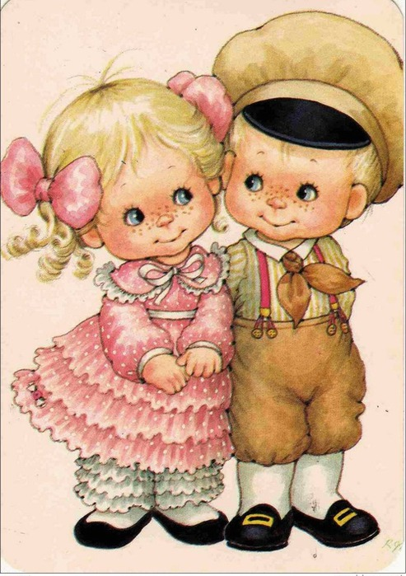
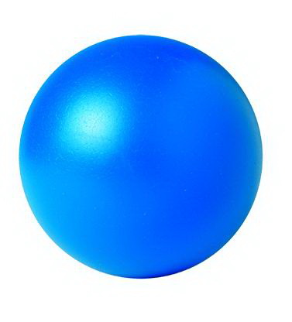
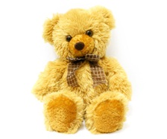
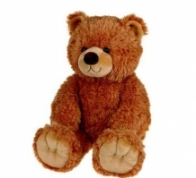
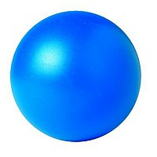
Сравни Сосчитай

Slide 5
Проверь себя
1+1

Slide 6
Проверь себя
1+1

Slide 8
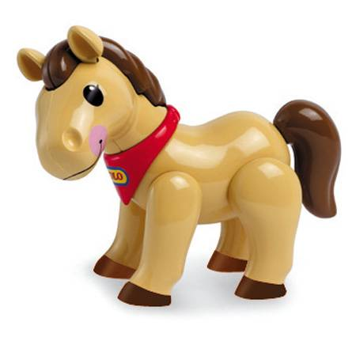
Два

Slide 9
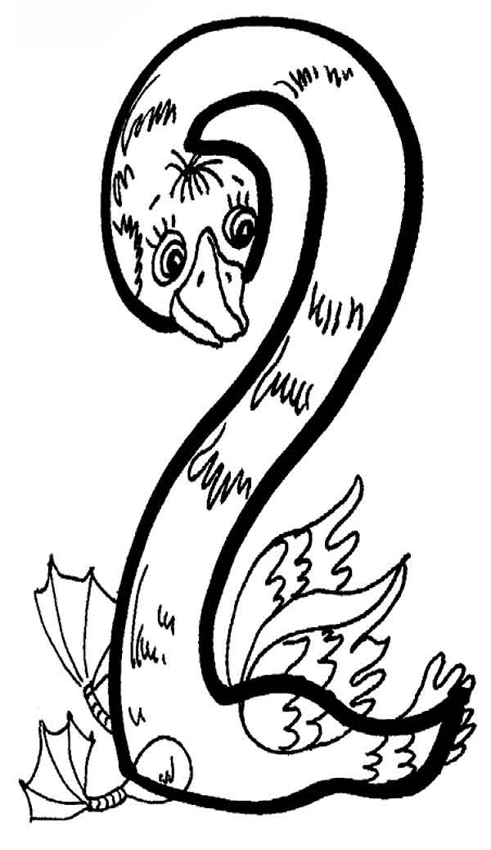
Шуточное изображение цифры 2
А вот это – цифра два:
Есть и хвост, и голова
С длинной шеей лебединой.
Переходит шея в спину.
Хвостик пририсуй к спине:
Двойка - чёткая вполне.
В написании сложна:
Тренировка здесь нужна.

Slide 10
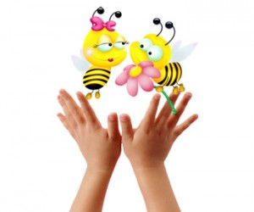
Пальчиковая гимнастика
Наши пальчики играли,
Веселились и плясали.
Раз прыжок, два прыжок –
К ноготочку ноготок.

Slide 11
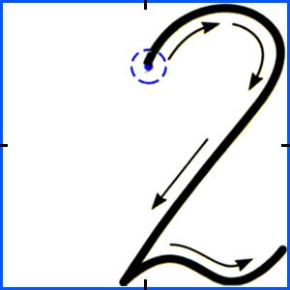
Написание цифры 2

Slide 12
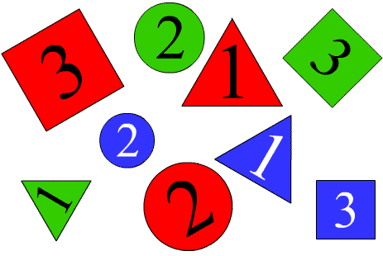
Найди цифру 2

Slide 13
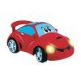
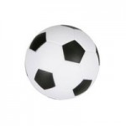
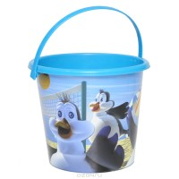
Найди предмет, который встречается 2 раза

Slide 14
Список использованных источников
Изображение цифры 2: http://deti-online.com/raskraski/razvivayuschie-raskraski/cifry/1683/
Изображение игрушки-лошади: http://4baby.ua/productpicture/1301/1301710_gallery_large1.jpg
Изображение поезда: http://s017.radikal.ru/i433/1112/78/52d2e8bc5ac3.jpg
Изображение барабана: http://maminyzaboty.ru/wp-content/uploads/2011/12/34-300x271.jpg
Изображение лопатки: http://www.igralkino.ru/pictures/753_1.jpg
Изображение тетради: http://www.biznes-com.ru/upload/iblock/ee5/ee5818eee47d3996ad8b02a4074f6ca5.jpg

Slide 15
Изображение девочки и мальчика: http://img0.liveinternet.ru/images/attach/c/1/58/351/58351445_831ya_001.jpg
Изображение жёлтого мишки: http://www.qli.ru/wp-content/uploads/teddy7.jpg
Изображение коричневого мишки: http://flower-shop.kiev.ua/product_images/p_20_1_small.jpg
Изображение большого мяча: http://suvenir.segment.ru/data/images/1226_2_1_small.jpg
Изображение маленького мяча: http://evropagift.ru/image.php?width=200&image=http://evropagift.ru/uploads/Products/product_734/2.jpg
Изображение каштана: http://www.frimg.ru/upload/iblock/eb9/k_kashtan01.jpg

Slide 16
Изображение синей счётной палочки: http://static4.read.ru/images/illustrations/13694010211680109885.jpeg
Изображение красной счётной палочки: http://static4.read.ru/images/illustrations/13694010102831190137.jpeg
Изображение «Физминутка»: http://easyen.ru/_ld/38/15461384.jpg
Изображение цифры 2 в виде птицы: http://www.djgardner.com/headphone/gilmore/)2-310.jpg
Изображение «Пальчиковая гимнастика»: http://astersoft.net/images/c/9/palchikovye-igry_3.jpg
Изображение написания цифры 2 по стрелкам: http://www.razumniki.ru/propisi_cifra.html
Изображение цифр вразброс: http://www.bestreferat.ru/images/paper/51/47/4704751.png

Slide 17
Изображение машины: http://www.preisscan.de/image/336dcd29c6177c89f9f5080eab62bf83.jpg
Изображение футбольного мяча: http://www.priority-group.com.ua/cont/img/cat/mid/antistress-1.jpg
Изображение пирамидки: http://forum.gorod.dp.ua/attachment.php?s=8717dab8678f2c5f82bc89b9f59f5282&attachmentid=837975&stc=1&thumb=1&d=1340624574
Изображение ведра: http://img.bookmar.ru/bigcover/2012-31/7217582-1003183076.jpg

